Slide 1
enfants des immigrés
ils nous appellent « les français »….

Slide 2
ils nous appellent « les français »….
jeunes nés en France, devenus français à leur majorité
défaut d’accueil de cette jeunesse
tout ça méritait de chercher à comprendre…..

Slide 3
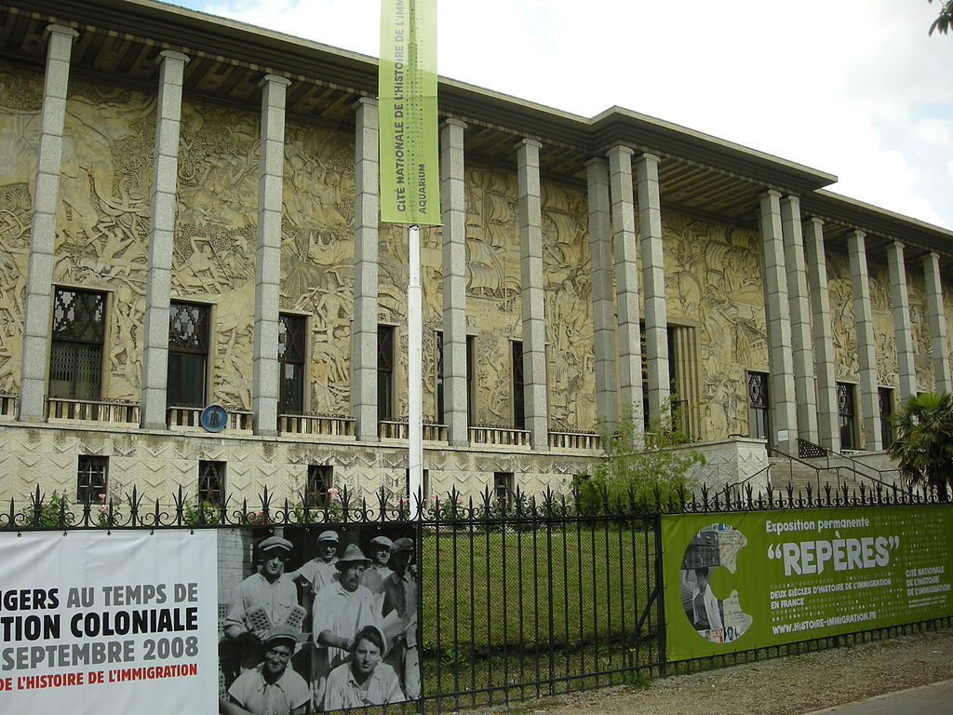
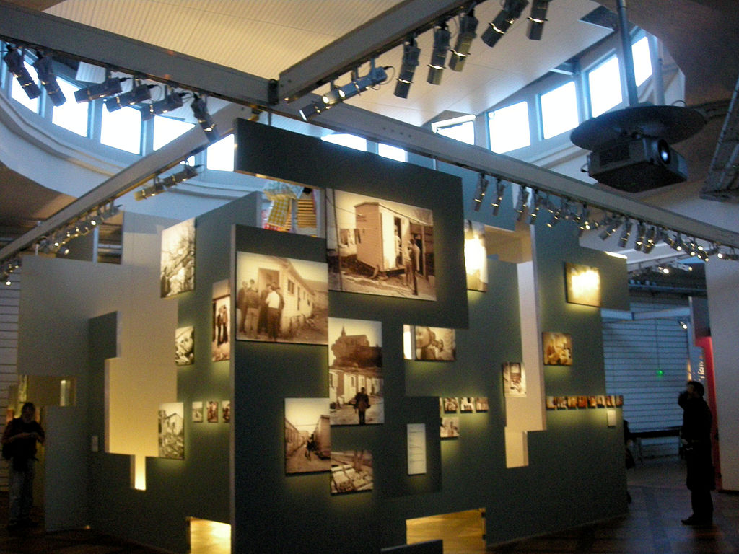
293, Avenue Daumesnil, 75012 Paris - 01 53 59 58 60
Mo – Porte Dorée
Peggy Derder
«Idées reçues sur les générations issues de l’immigration ». Col. idées Reçues

Slide 4
idées reçues….le contexte
non pas les immigrés, mais leurs enfants et petits enfants.
crise économique et chômage de masse
situation internationale très tendue

Slide 5
un point de terminologie …
immigrés de « deuxième génération », voire « troisième » vs « français de souche »
Ici, on leur demande « d’où viens-tu ? » et dans la famille, ils sont « les Parisiens »
….terminologie qui « les renvoie [ ] à l’illégitimité de leur présence » (Peggy Derder)

Slide 6
l’illégitimité de leur présence….
Idées reçues … jugement a priori …préjugés
sans angélisme, ni pessimisme
3 préjugés…parmi bien d’autres, mais les 3 plus significatifs.

Slide 7
Idée reçue :lenfants de l’immigration sont souvent en échec scolaire.
Réponse : oui, mais pas toujours…
Abdelmalek Sayad - « L’école et les enfants de l’immigration » - Seuil

Slide 8
Idée reçue : les enfants de l’immigration sont plus délinquants
Réponse : difficile à affirmer puisque les statistiques de la justice et de la police …
Marwan Mohammed - « La formations des bandes. Entre famille, l’école et la rue » -PUF 2011 (cité par Peggy Derder)

Slide 9
Idée reçue : les jeunes français issus de l’immigration rendent visible l’islam dans la société française par des revendications spécifiques
Réponse: la communauté musulmane est profondément attachée à la laïcité

Slide 10
quelques mots de conclusion …
et pour accueillir François Vouga …
François Vouga est professeur à la Faculté libre de théologie protestante de Bielefeld, en Allemagne. Il est l’auteur de nombreux ouvrages qui font référence sur le christianisme des origines, le projet de Dieu pour les chrétiens et l’interprétation de Pâques.

